Slide 1
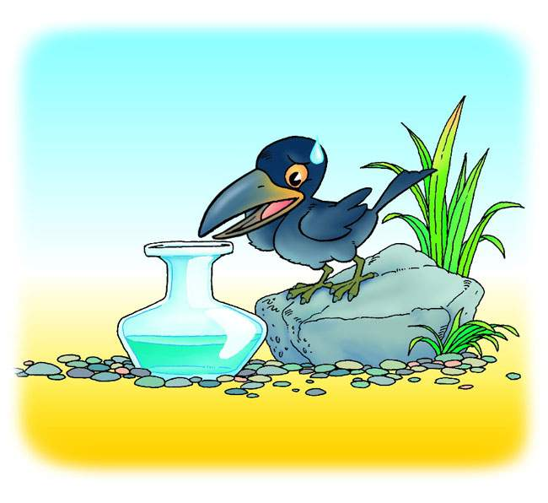

24、乌鸦喝水

Slide 2
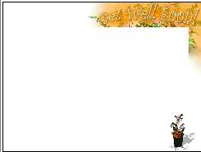
一只乌鸦口渴了，到处找水喝。
。。

Slide 4
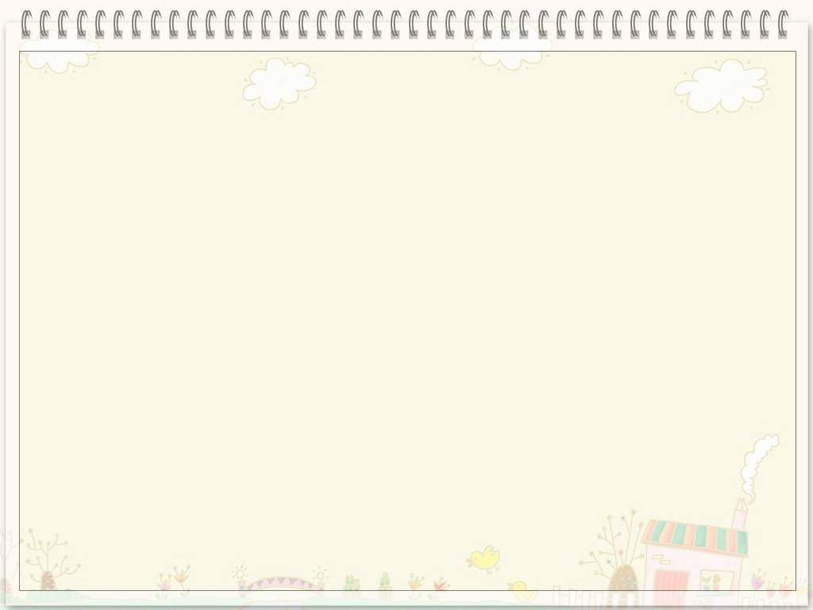
瓶(píng)
瓶子
半瓶水
瓶口

Slide 5
它看见一个瓶子，里面有半瓶水，可是，瓶口小，乌鸦喝不着。

Slide 7
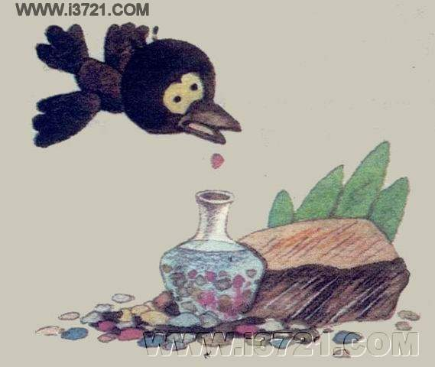

Slide 8
它叼起小石子，一颗一颗地放到瓶子里。

Slide 9
它叼起小石子，一颗一颗地放到瓶子里。瓶子里的水渐渐升高了，乌鸦就喝着水了。

Slide 10
它叼起小石子，一颗一颗地放到瓶子里。瓶子里的水渐渐升高了，乌鸦就喝着水了。

Slide 12

乌鸦看见旁边有许多小石子，终于想出办法来了。

Slide 13
怎么办呢？
乌鸦看见旁边有许多小石子，终于想出办法来了。

Slide 14
乌鸦看见旁边有许多小石子，终于想出办法来了。
它看见一个瓶子，里面有半瓶水。

Slide 15
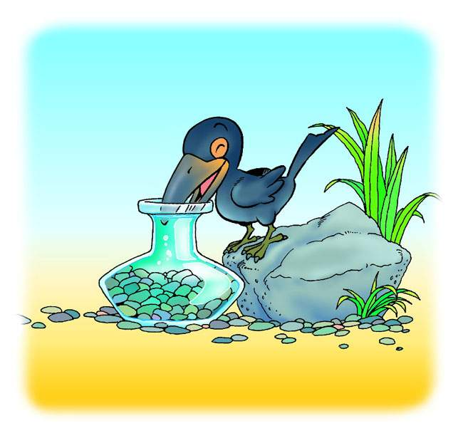

Slide 16

乌鸦 口渴 看见
瓶子 半瓶水 瓶口 怎么办 终于 办法 叼起 渐渐

Slide 17
乌鸦 口渴 看见
瓶子 半瓶水 瓶口 怎么办 终于 办法 叼起 渐渐

